Slide 1
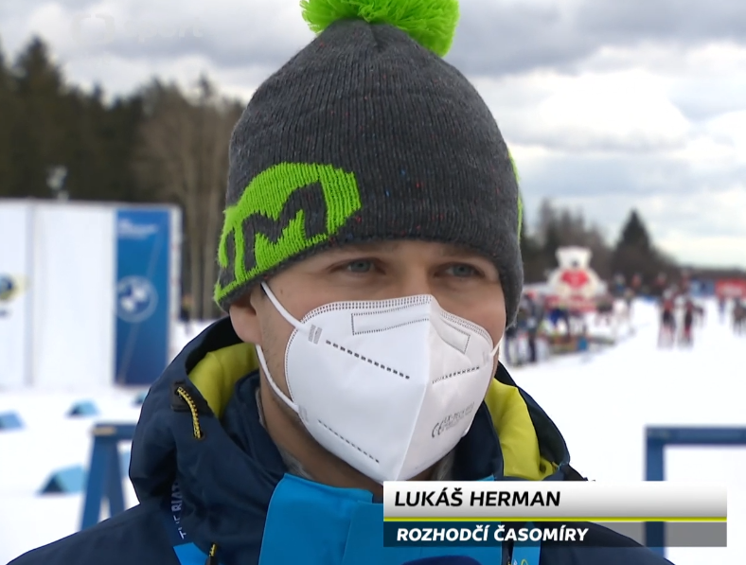
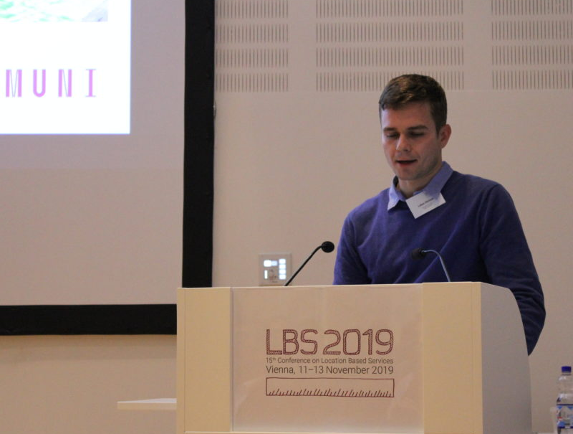
3D modelování a vizualizace v geoinformatice
RNDr. Lukáš HERMAN, Ph.D.
Geografický ústav
Přírodovědecká fakulta Masarykova univerzita

Slide 2
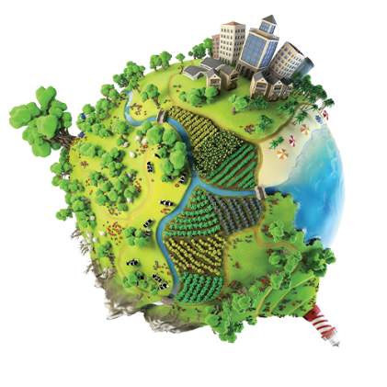
Obsah prezentace
SBĚR
………... : pořizování 3D prostorových dat
………... : prostorové analýzy a simulace
………... : uložení, transformace a zpracování 3D geodat
………... : kartografická 3D vizualizace
Příklady využití & ukázky konkrétních aplikací
ANALÝZA
SPRÁVA
PREZENTACE

Slide 3
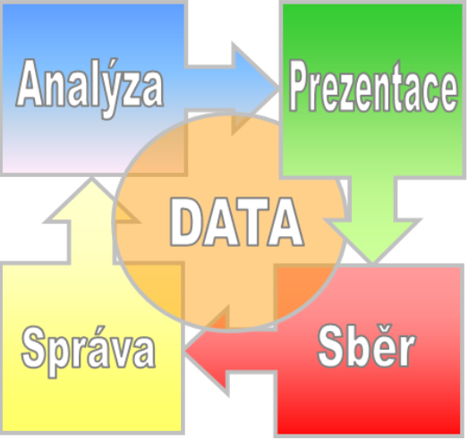
3D modelování a vizualizace v geoinformatice
Výpočty objemů a
povrchů,
Množinové operace,
Analýzy viditelnosti,
…
3D vizualizace
Virtuální realita
Transformace dat
z 2D do 3D
Datové formáty a
standardy,
Software
Laserové skenování
Stereofotogrametrie
(družicová, letecká,
UAV, pozemní)
…

Slide 4
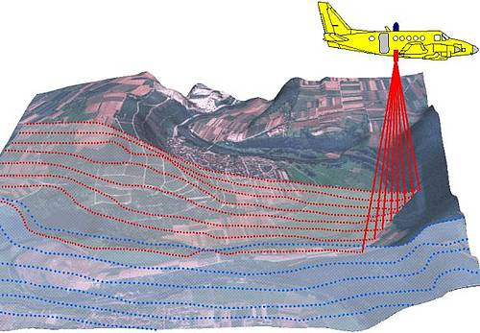
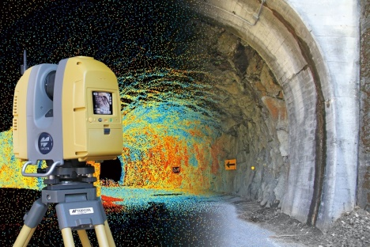
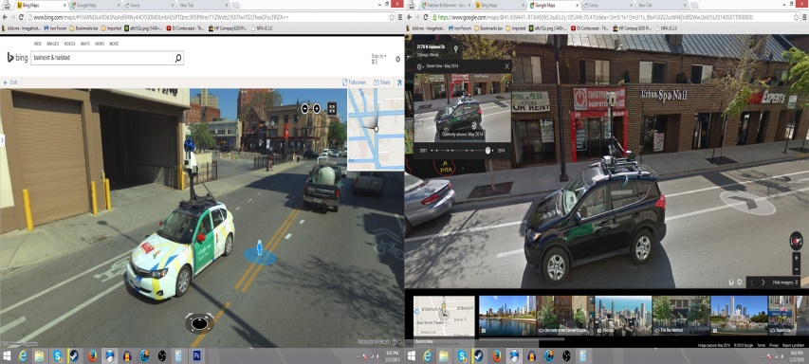
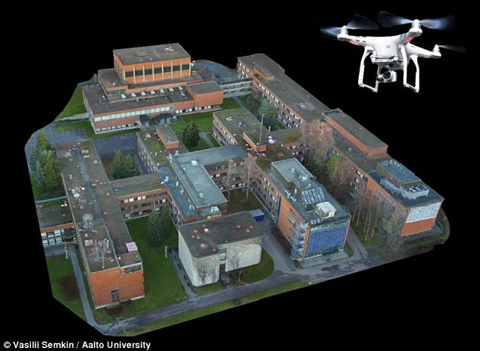
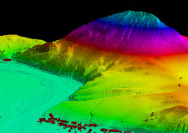
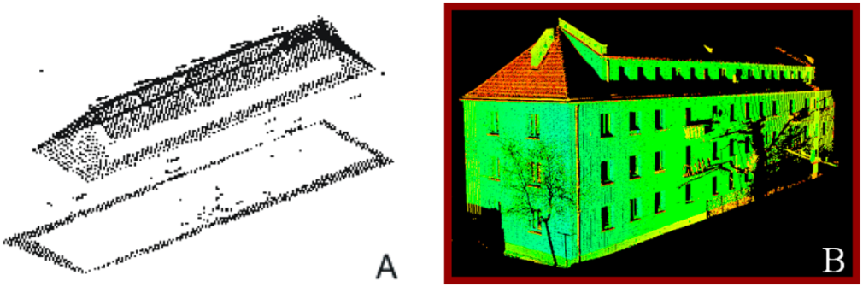
Metody sběru 3D dat
SBĚR
Geodetické metody
  Včetně GNSS
Fotogrammetrie – družice, letadla
Laserové skenování
  Letecké
  Pozemní
Sférické snímkování (Street View)

Slide 5
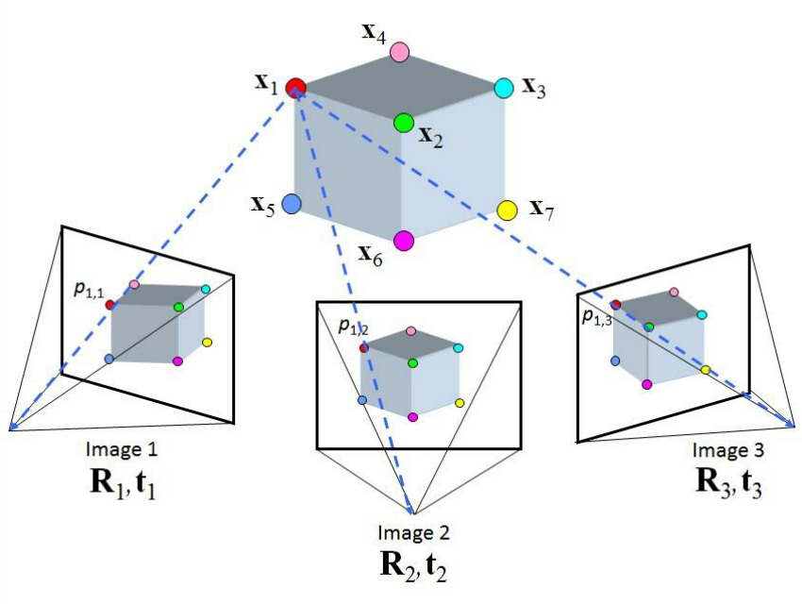
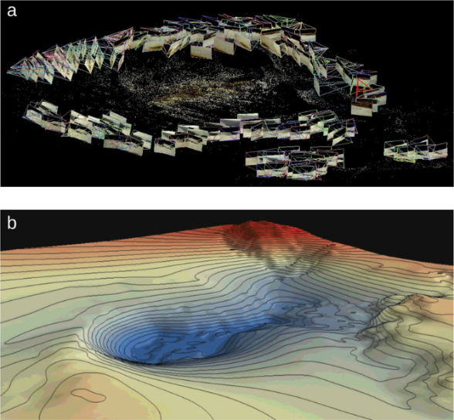
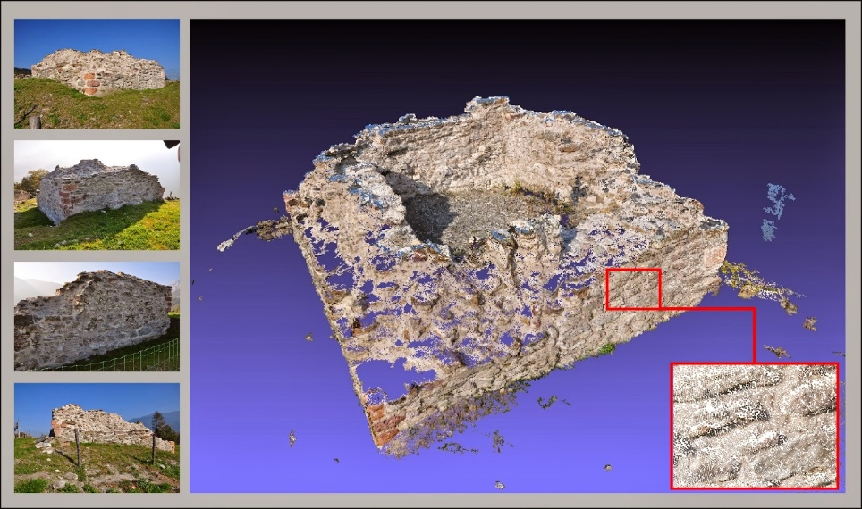
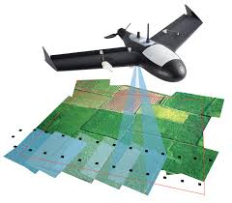
3D modelování z fotografií
SBĚR
Structure from Motion
z UAV (dronů)
z pozemní fotografie / fotogrammetrie
3D bodové mračno

Slide 6
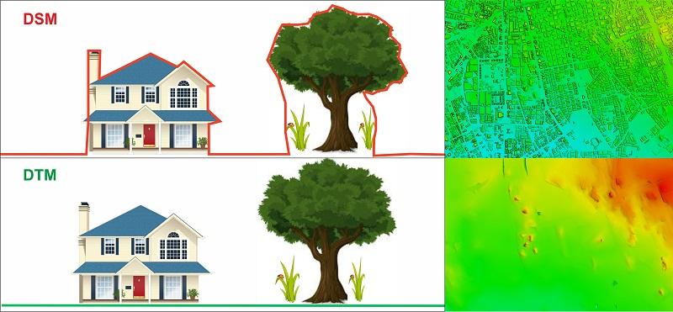
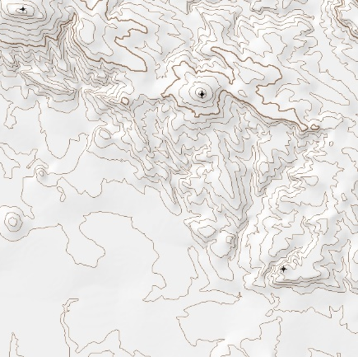
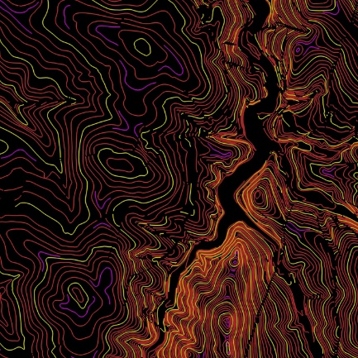
Existující data – ČR
SBĚR
ČÚZK (Český úřad zeměměřický a katastrální)
  DMR 4G, DMR 5G = Digital Terrain Model (DTM)
  DMP 1G = Digital Surface Model (DSM)
    DMR 4G, 5G i DMP 1G jsou vytvořeny z dat leteckého laserového skenování
    Distribuovány jako množiny bodů nebo rastrová data
  ZABAGED – terénní reliéf (vrstevnice, …)
    distribuováno komerčně
    V rámci 3D modelování se předpokládá se zpracování těchto dat (např. interpolace a tvorba spojitých modelů terénu)
  Data200, Data50 – terénní reliéf (vrstevnice, …)
    otevřená (volně dostupná) data
Rozdíl mezi DSM a DTM

Slide 7
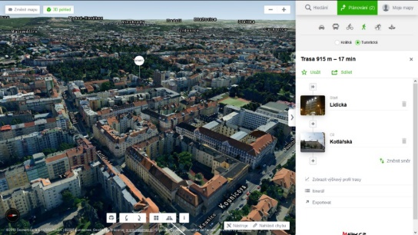
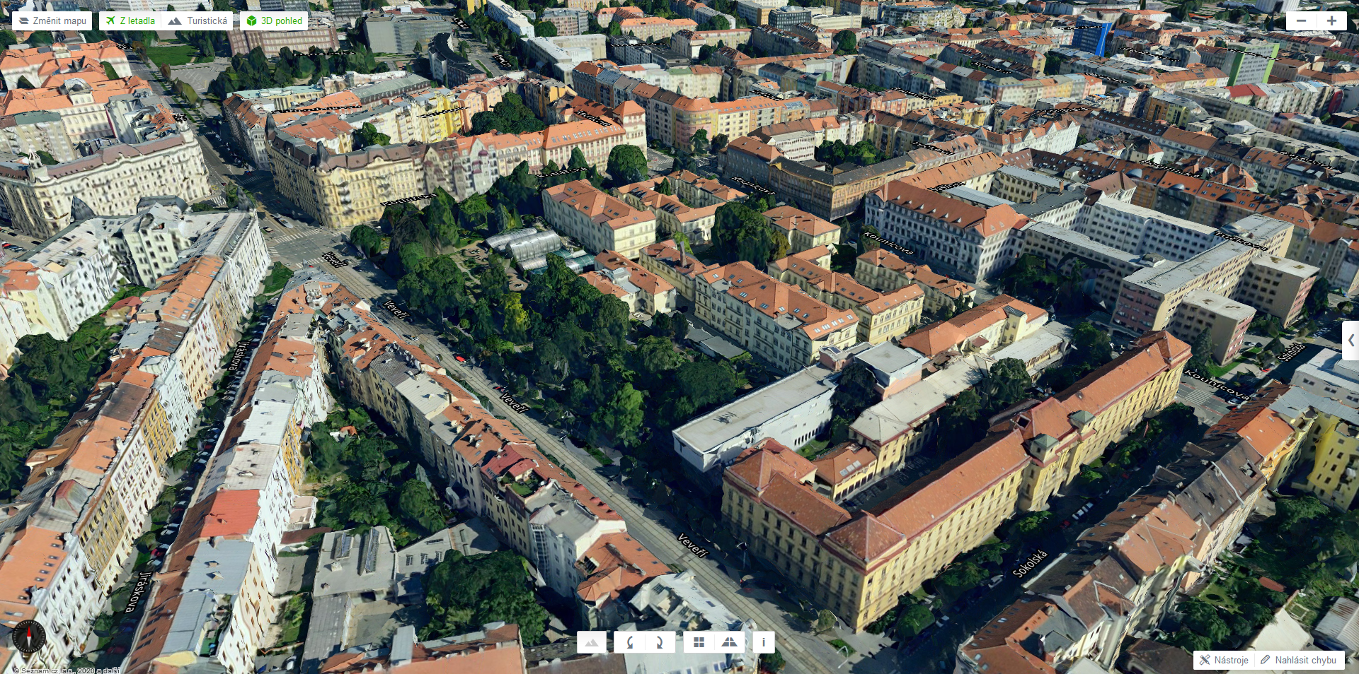
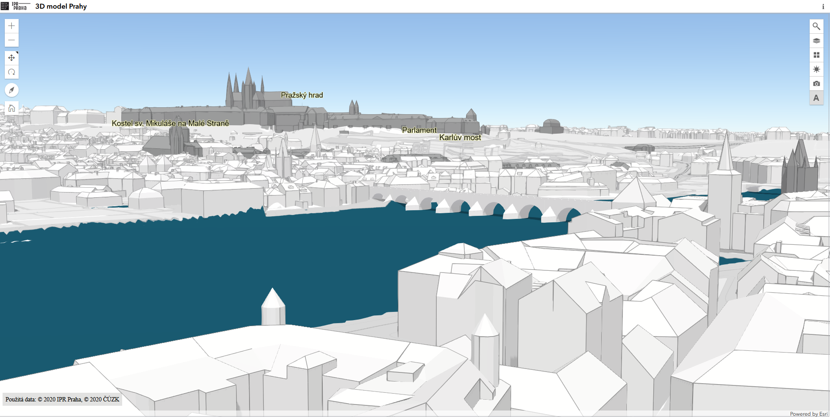
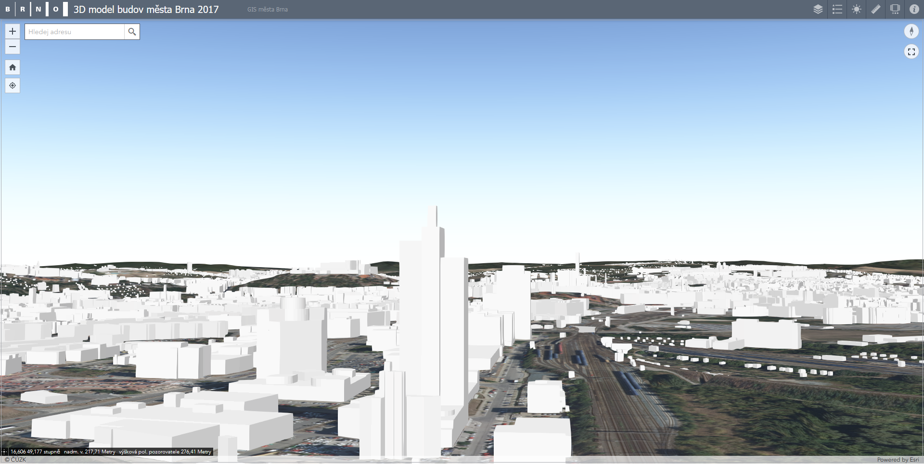
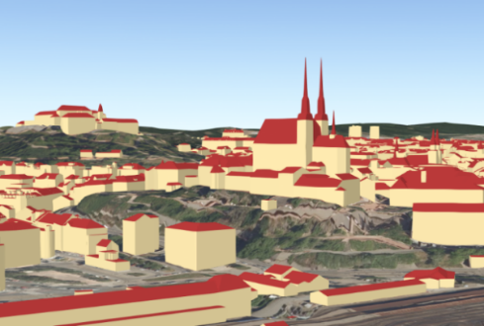
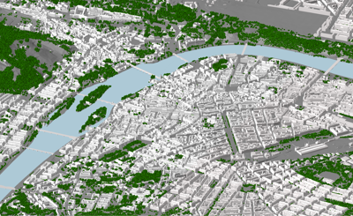
Existující data – ČR
SBĚR
Komerční data
  Nejznámější příklad – Mapy.cz
Otevřená data některých měst
  Praha – vytvořeno pomocí stereofotogrammetrie z leteckých snímků
  Brno – vytvořeno stejnou metodou jak v předchozím případě
Mapy.cz https://mapy.cz/zakladni?x=16.5972994&y=49.2039635&z=19&m3d=1&height=229&yaw=-0&pitch=-30&l=0&base=ophoto
3D model Brna https://www.brno.cz/3d-model
3D model Prahy https://app.iprpraha.cz/apl/app/model3d/

Slide 8
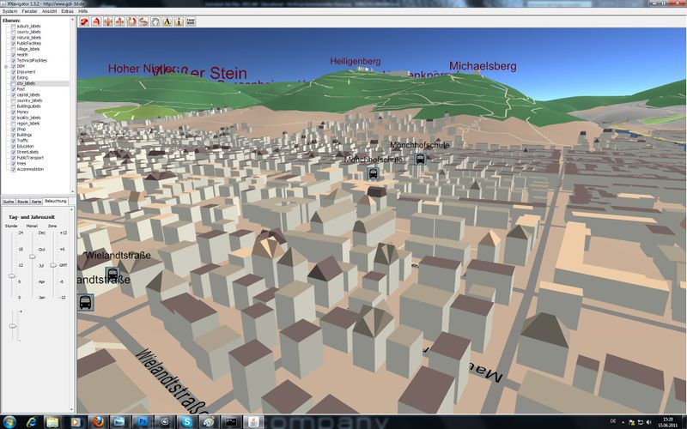
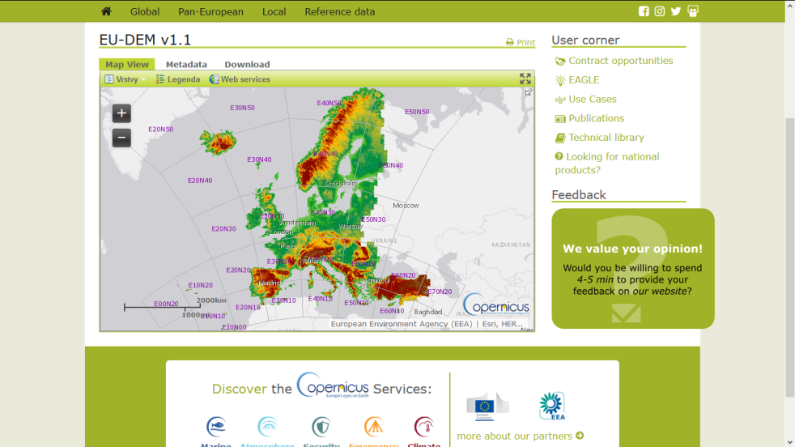
Existující data – svět
SBĚR
Pro praktické využití je důležité znát rozsah, ale především také přesnost a podrobnosti 3D dat
  Záleží na účelu využití dat
Některé data jsou poskytovány komerčním způsobem (za úplatu), jiné jsou dostupné volně (zdarma)
  Mezi volně dostupné zdroje dat patří např. 3D modely budov lze generovat z dat Open Street Map (OSM)
  Rovněž EU-DEM je dostupný zdarma. Je to digitální model terénu distribuovaný jako rastr s velikostí pixelu 25m
OSM https://wiki.openstreetmap.org/wiki/3D
EU-DEM
https://land.copernicus.eu/pan-european/satellite-derived-products/eu-dem/eu-dem-v1.1

Slide 9
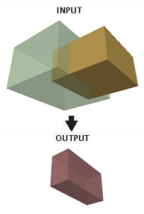
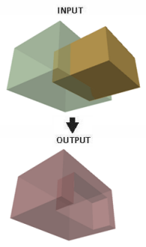
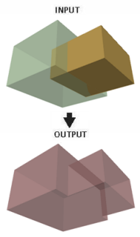
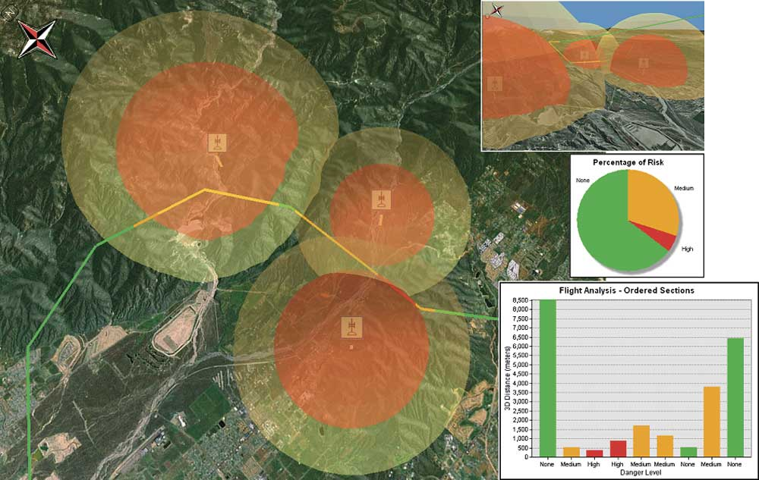
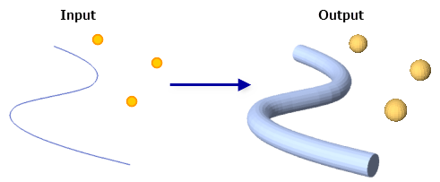
Základní analýzy ve 3D
ANALÝZA
Množinové operace
Výpočty objemů, povrchů (na terénu)
Množinové operace (3D Overlay Algebra)
  Union 3D
  Intersect 3D
  Difference 3D
Buffer 3D – 3D obalové zóny
Inside 3D
Near 3D – vzdálenost ve 3D prostoru
Buffer 3D - příklady

Slide 10
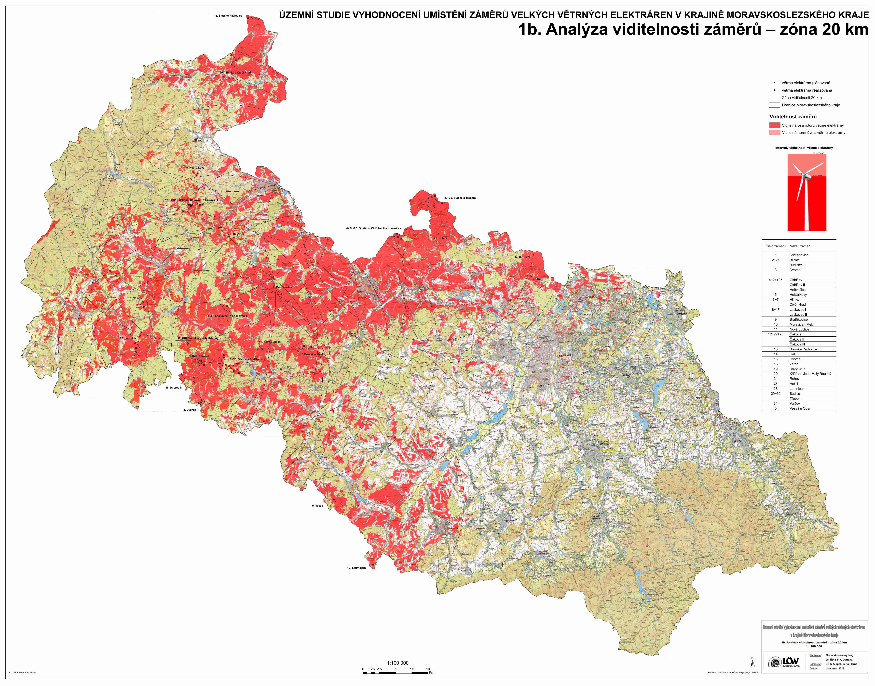
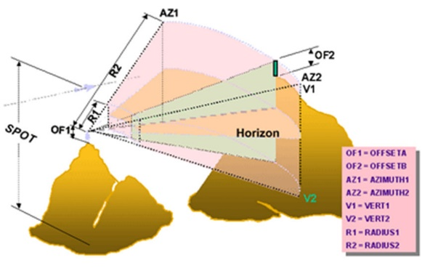
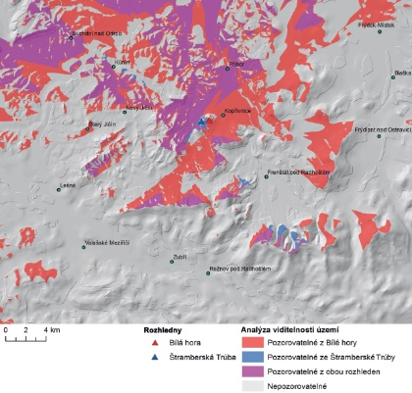
Analýzy viditelnosti
ANALÝZA
Slouží k …
  určení ploch, které jsou viditelné z pozorovacího místa (např. z rozhledny)
  Určení ploch, odkud je vidět daný objekt (např. větrnou elektrárnu nebo plánovanou výškovou budovu)
  …
Konkrétní analýzy jsou např.:
  Viewshead
  Visibility

Slide 11
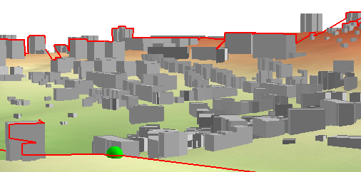
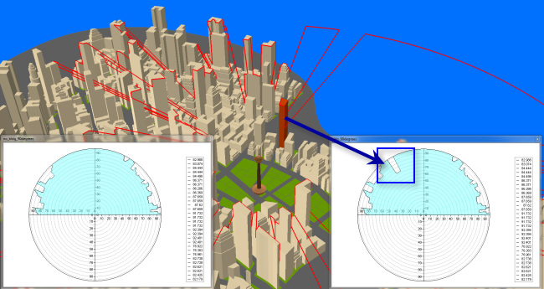
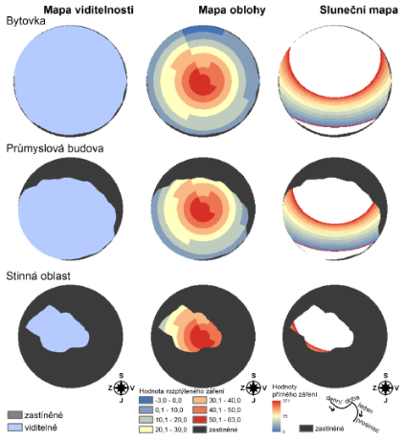
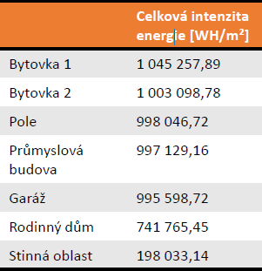
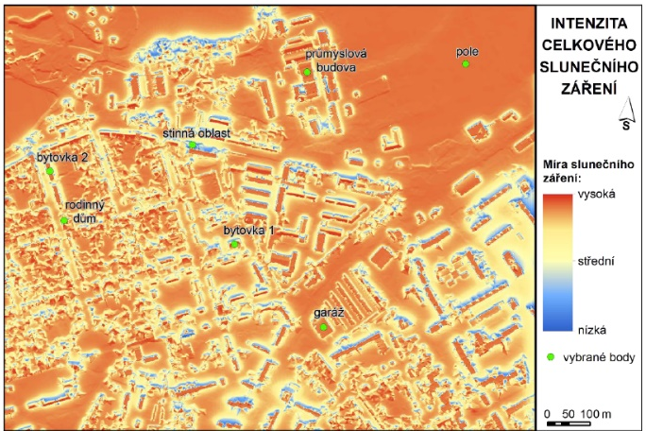
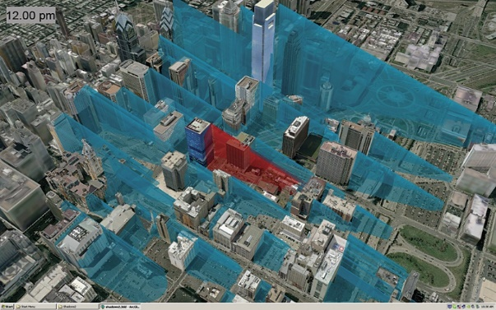
Analýza zakrytí obzoru, oslunění a zastínění
ANALÝZA
Zakrytí obzoru ve městě
Solar Radiation – výpočty solární insolace
Výpočet zakrytí obzoru
  SkyLine
  SkyLine Barrier
  SkyLine Graph
SunShadowVolume
Stíny vržené stávajícími a plánovanou budovou
Solární insolace v Pardubicích

Slide 12
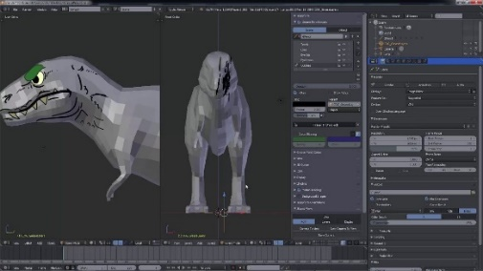
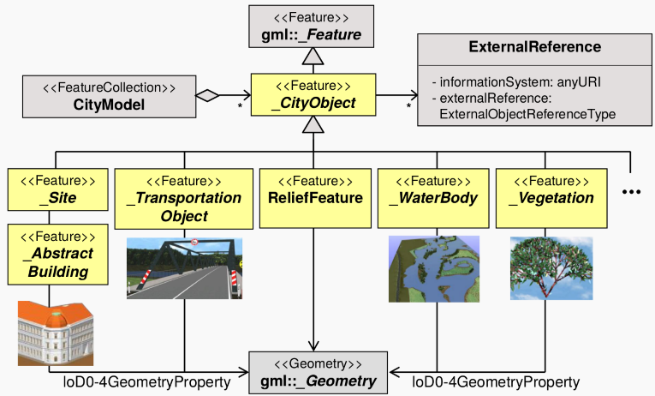
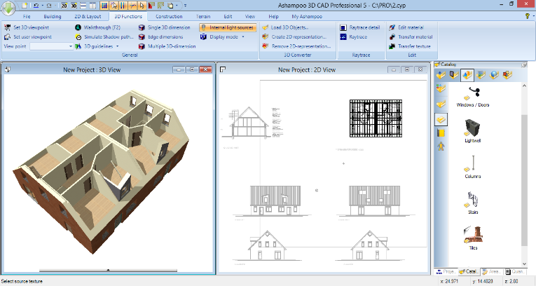
Datové formáty a standardy
SPRÁVA
Formáty počítačové grafiky
  VRML, X3D, COLLADA, glTF, …
CAD formáty
  DWG, DXF, DGN
Geoinformatika
  Multipatch, KML, CityGML, …
… standardizace datových modelů

Slide 13
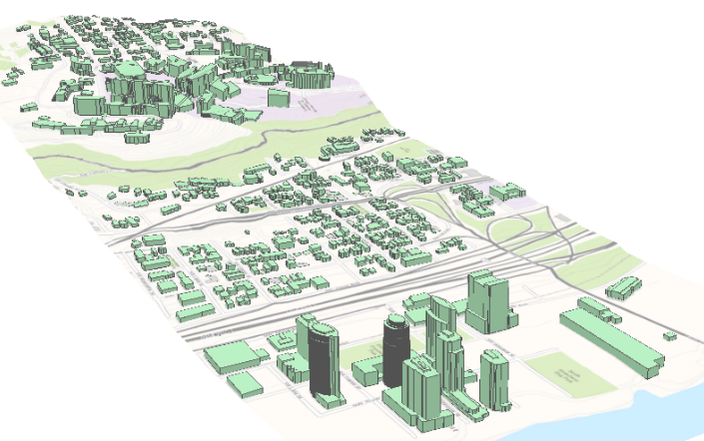
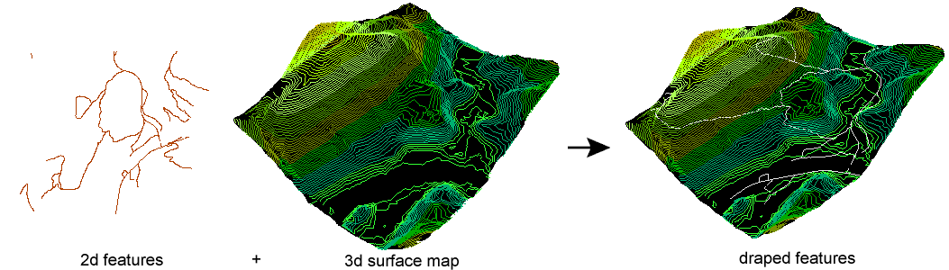
Převod dat z 2D do 3D
SPRÁVA
Vytvoření 3. rozměru z atributu(ů)
  budova má 3 patra, průměrná výška patra je 3 metry – výška budovy = 9 m
Získání 3. souřadnice z jiných vrstev
  umístění na model terénu a „zprohýbání“ 2D vrstev
Data již jsou 3D
  i v tomto mohou být nutné další úpravy …
    Transformace souřadnicových systémů, např.
    Aplikace 3D variant množinových GIS operací
    (viz slajd „Základní analýzy ve 3D“)
2D data
Zprohýbání podle modelu terénu
kartézské souřadnice (X, Y + Z)
zeměpisná šířka, zem. délka + výška nad referenčním tělesem

Slide 14
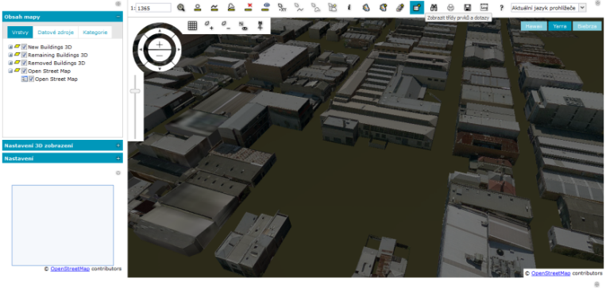
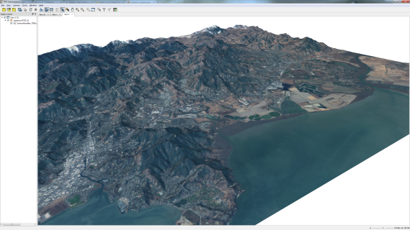
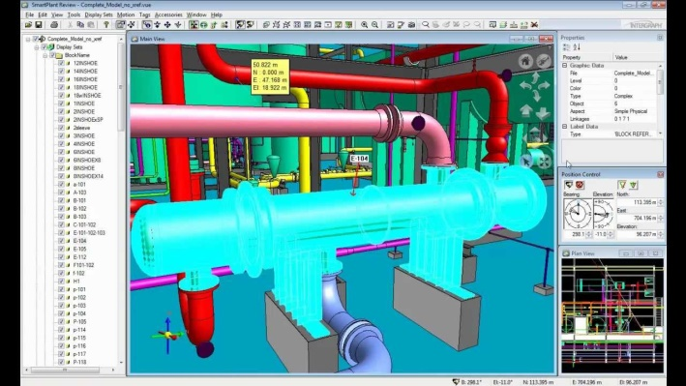
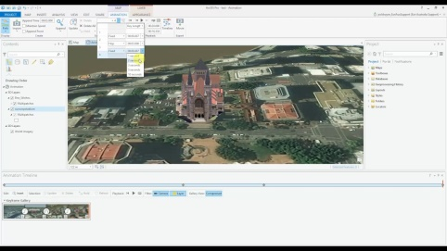
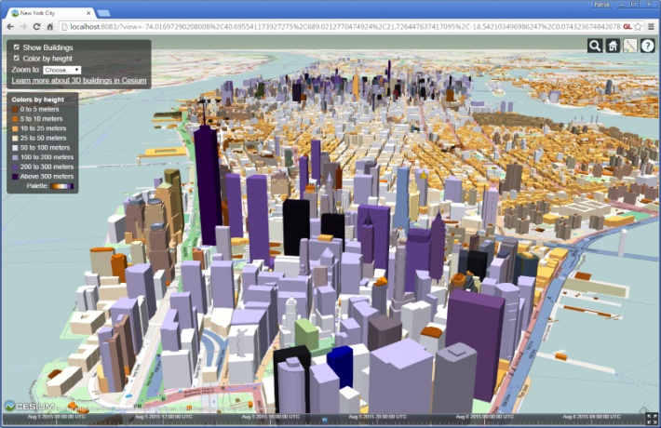
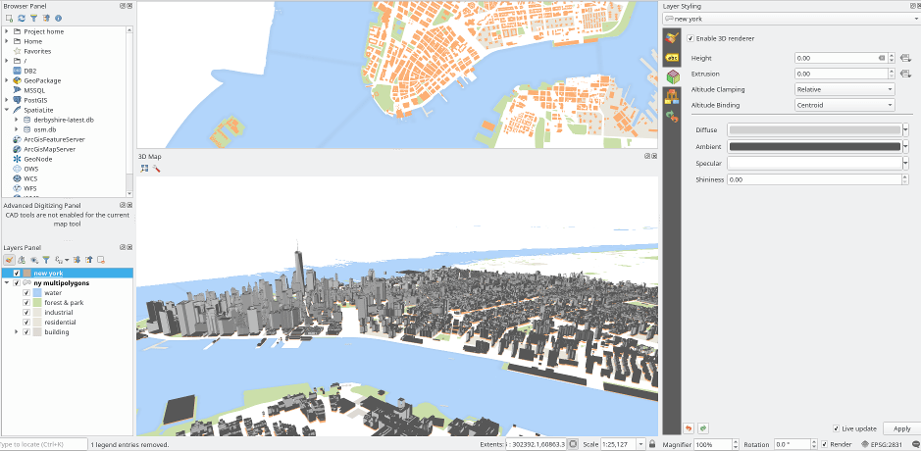
Software
SPRÁVA
Komerční i open source
Desktopové programy
  Grafické programy
  CAD programy
  GIS – ArcScene, QGIS 3+, …
Webové technologie
  Cesium, Three.js, …
QGIS 3.0 a vyšší
Cesium

Slide 15






Virtuální realita
PREZENTACE
Rostoucí výpočetní síla
„High-tech“ systémy
  CAVE systémy
  helmy pro virtuální realitu
„Low end“
  Chytrý telefon
  Klasický počítač (desktop, notebook)
  Google Cardboard

Slide 16





3D vizualizace & uživatelé
PREZENTACE
Uživatelé: odborníci, státní správa, široká veřejnost, …
Otázkou je:
  Rozumí lidé 3D vizualizaci?
  Dokáží z ní zjistit hledané informace (rychle a správně)?
  Není lepší „klasická“ 2D mapa, např. na papíře?
  Jak udělat 3D vizualizaci, co nejsrozumitelnější?
Odpovědi poskytuje uživatelské testování

Slide 17





3D & uživatelské testování
PREZENTACE
Uživatelé plní praktické úlohy (pracují s 3D daty). Je zaznamenávána správnost a rychlost řešení, případně také způsob řešení úlohy.
  Př. najdi nejvyšší vrchol, urči nejsnazší trasu nebo vyber plochu, která splní zadané parametry
Můžete si vyzkoušet zde:
  http://www.olli.wz.cz/webtest/3dmover2/3d-city-model

Slide 18
Příklady využití & ukázky konkrétních aplikací
3D modely a 3D vizualizace prostorových dat se využívají v řadě oblastí
  Územní plánování (modelování viditelnosti – např. jak plánovaná budova ovlivní panorama města, modelování zastínění – jak plánovaná budova ovlivní distribuci slunečního světla ve svém okolí)
  3D katastr nemovitostí
  Modelování znečištění a hlukové mapování
  Energetické simulace a analýzy (např. určení potenciálu pro umístění solárních elektráren)
  Krizové řízení (celá řada úloh – modelování povodní a eroze, např. sesuvů; simulace výbuchů)
  Popularizace a propagace, turistika či sport, …
Příklady konkrétních aplikací (z tuzemska)
  3D v Mapách.cz
  3D model Prahy (IPR)
  Analýzy výškopisu (ČUZK)

Slide 19





Možné aplikace – 3D katastr
Má smysl pokud se vlastnické poměry liší v různých výškových hladinách – např. netypické budovy, podchody, tunely a jiné podzemní stavby vedení sítí. V rámci 3D katastru lze přesně vymezit také jednotlivé bytové jednotky.
Při realizaci existuje řada problémů (legislativní, sběr dat, …)
V různých zemích jsou 3D katastry v různých fázích – často jen prototypy apod. Nejdál je tato problematika dořešena v Nizozemsku
https://www.spear.land.vic.gov.au/spear/pages/eplan/3d-digital-cadastre/3dprototype/prototype.html

Slide 20






Možné aplikace – hlukové mapování ve 3D
Pro modelování hlukové zátěže jsou potřeba data o terénu, budovách, hlukových bariérách ale i intenzitě dopravy apod.

Slide 21


Možné aplikace – energetické simulace a analýzy
Zahrnuje jak modelování možné výroby energií (zde: potenciál střech pro umístění solárních panelů a jejich možný výkon), tak modelování spotřeby energií (např. tepelné ztráty)

Slide 22



Možné aplikace – krizové řízení
Modelování ohrožení erozí či sesuvy
Šíření škod při výbuchu
Modelování povodní ve 3D

Slide 23


Aplikace – 3D vizualizace v Mapách.cz
Jednoduchá funkcionalita. Umožňuje defacto jen prohlížet 3D data.
Na zpracování dat se podíle společnost Melown Technologies (https://www.melowntech.com/).
Ukázky činnosti firmy Melown Technologies jsou zde:
https://www.melown.com/maps/; https://www.melown.com/maps/?x=511946&y=5610765&d=90&rx=309&ry=-40&ho=20&rotate=0#frydstejn
Můžete vyzkoušet zde: https://mapy.cz/s/madafukepa
Můžete vyzkoušet zde:
https://mapy.cz/s/puzuposoko

Slide 24





Aplikace – 3D model Prahy IPR
Umožňuje prohlížet 3D model Prahy. Funkcionalita je jednodušší. Budovy lze „obarvit“ podle různých atributu (veřejné budoby, účel využití, …) Zejména historické centrum je modelováno podrobně.
IPR = Institut plánování a rozvoje hl. města Praha
Můžete vyzkoušet zde:
https://app.iprpraha.cz/apl/app/model3d/

Slide 25



Aplikace – Analýzy výškopisu ČUZK
Webová aplikace, která pracuje s daty ČÚZK (DMR 4G, 5G a DMP 1G) a umožňuje analýzy viditelnosti, konstrukci terénních profilů, orientační výpočet objemu apod.
Výsledky analýz lze stáhnou (jako Shapefile) nebo zobrazit ve 3D scéně http://ags.cuzk.cz/dmr_3dscena/
Můžete vyzkoušet zde: https://ags.cuzk.cz/dmr/
Lze využít při plánování staveb či turistice

Slide 26
Aplikace 3D GIS – shrnutí
& některé aktuálně používané související termíny
3D modelování a vizualizace může být nákladné – zejména pořizování nových dat
Záleží přitom na účelu výsledného 3D modelu, vizualizace či 3D GISu
Je proto vhodné uvažovat u využití 3D modelů ve více různých oblastech, mimo již zmíněné to jsou také:
  Územní plánování („geodesign“, participace veřejnosti)
  Evidence a správa budov v různých měřítcích (facility management, Building Information Modeling, památková péče, …)
  „Chytré budovy“ (indoor navigace, …) a chytré města („smart cities“)
  Environmentální problematika (analýzy městského klimatu, …)
  Podpora krizového řízení (evakuace z budov či prostoro jako jsou stanice metra)
  Propagace, popularizace, „virtuální turistika“, „serious games“, …

Slide 27




„Závěrem …“
Kde se dozvíte víc?
  Z8113 Kartografické modelování
  Z8818 Aplikovaná geoinformatika
  Z8311 3D modelování a vizualizace
  nebo individuálně při zpracování bakalářský či diplomových prací

Slide 28
Děkuji za pozornost
RNDr. Lukáš Herman, Ph.D. – herman.lu@mail.muni.cz
Geografický ústav,
Přírodovědecká fakulta, Masarykova univerzita,

